Slide 1
Sterilizace v průběhu století aneb Trocha historie nikoho nezabije a proto ...
MUDr. Pavel Totušek
Česká společnost nemocniční epidemiologie a hygieny při
České lékařské společnosti Jana Evangelisty Purkyně

Slide 2
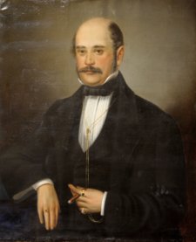
Ignáz Filip Semmelweis 1818 - 1865
1847
Maďarský porodník, obhajoval v roce 1847 hodnotu mytí rukou a čištění nehtů, k zabránění vzniku „horečky omladnic“.

Slide 3
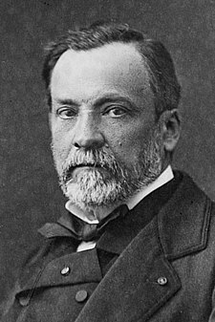
Louis Pasteur 1822 - 1895
1862
V roce 1862 francouzský chemik a mikrobiolog Louis Pasteur zveřejňuje své poznatky o tom, jak choroboplodné zárodky způsobují infekční onemocnění.
Ochrana před kvašením, tzv. pasterizaci (tepelná sterilizace potravinářských produktů), když v roce 1865 zjistil, že příčinou kysnutí vína jsou mikroorganismy, které však při teplotě 60°C hynou .
Léčivé sérum proti vzteklině a provedl úspěšná očkování – roku 1885 poprvé zachránil před jistou smrtí člověka, později stejným způsobem vyléčil na 350 lidí

Slide 4
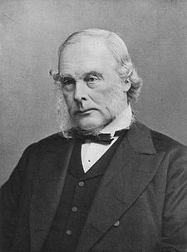
Joseph Lister 1827 - 1921
1867
Anglický lékař, v roce 1867 snížil úmrtnost svých pacientů pomocí spreje s karbolickým roztokem, který používal v raně, na předmětech v kontaktu s ranou a na rukou, včetně rozprašování do ovduší.

Slide 5
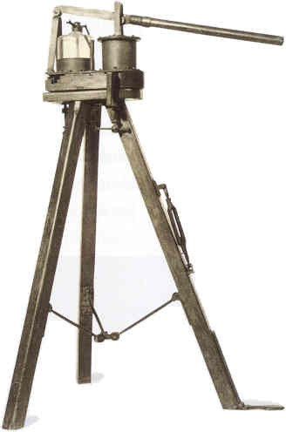
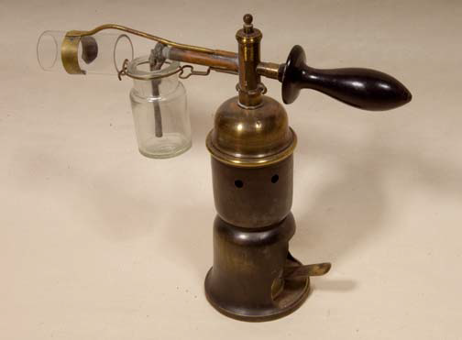
Listerův antiseptický rozprašovač
1967
Kyselina karbolová (hydroxybenzen, karbol, benzenol, fenol)
Listerův rozprašovač kyseliny karbolove pro antisepsi v chirurgii, kolem 1880 (ze sbirky prof. MUDr. J. Zemana,
DrSc., přednosty Kliniky dětskeho a dorostoveho lekařstvi 1. LF UK a VFN)

Slide 6
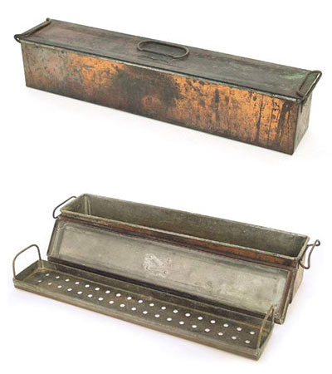
1967
Dóza na nakládání nástrojů do
kys. karbolové

Slide 7
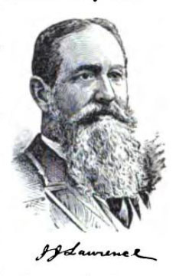
Malá odbočka
1879
Dr Joseph Joshua Lawrence, americký chirurg (1836 – 1909)
Inspirován Listerem vytváří ústní vodu, antiseptikum k použití při operacích a ranách v ústech. Na jeho počest ji nazývá LISTERINE.

Slide 8
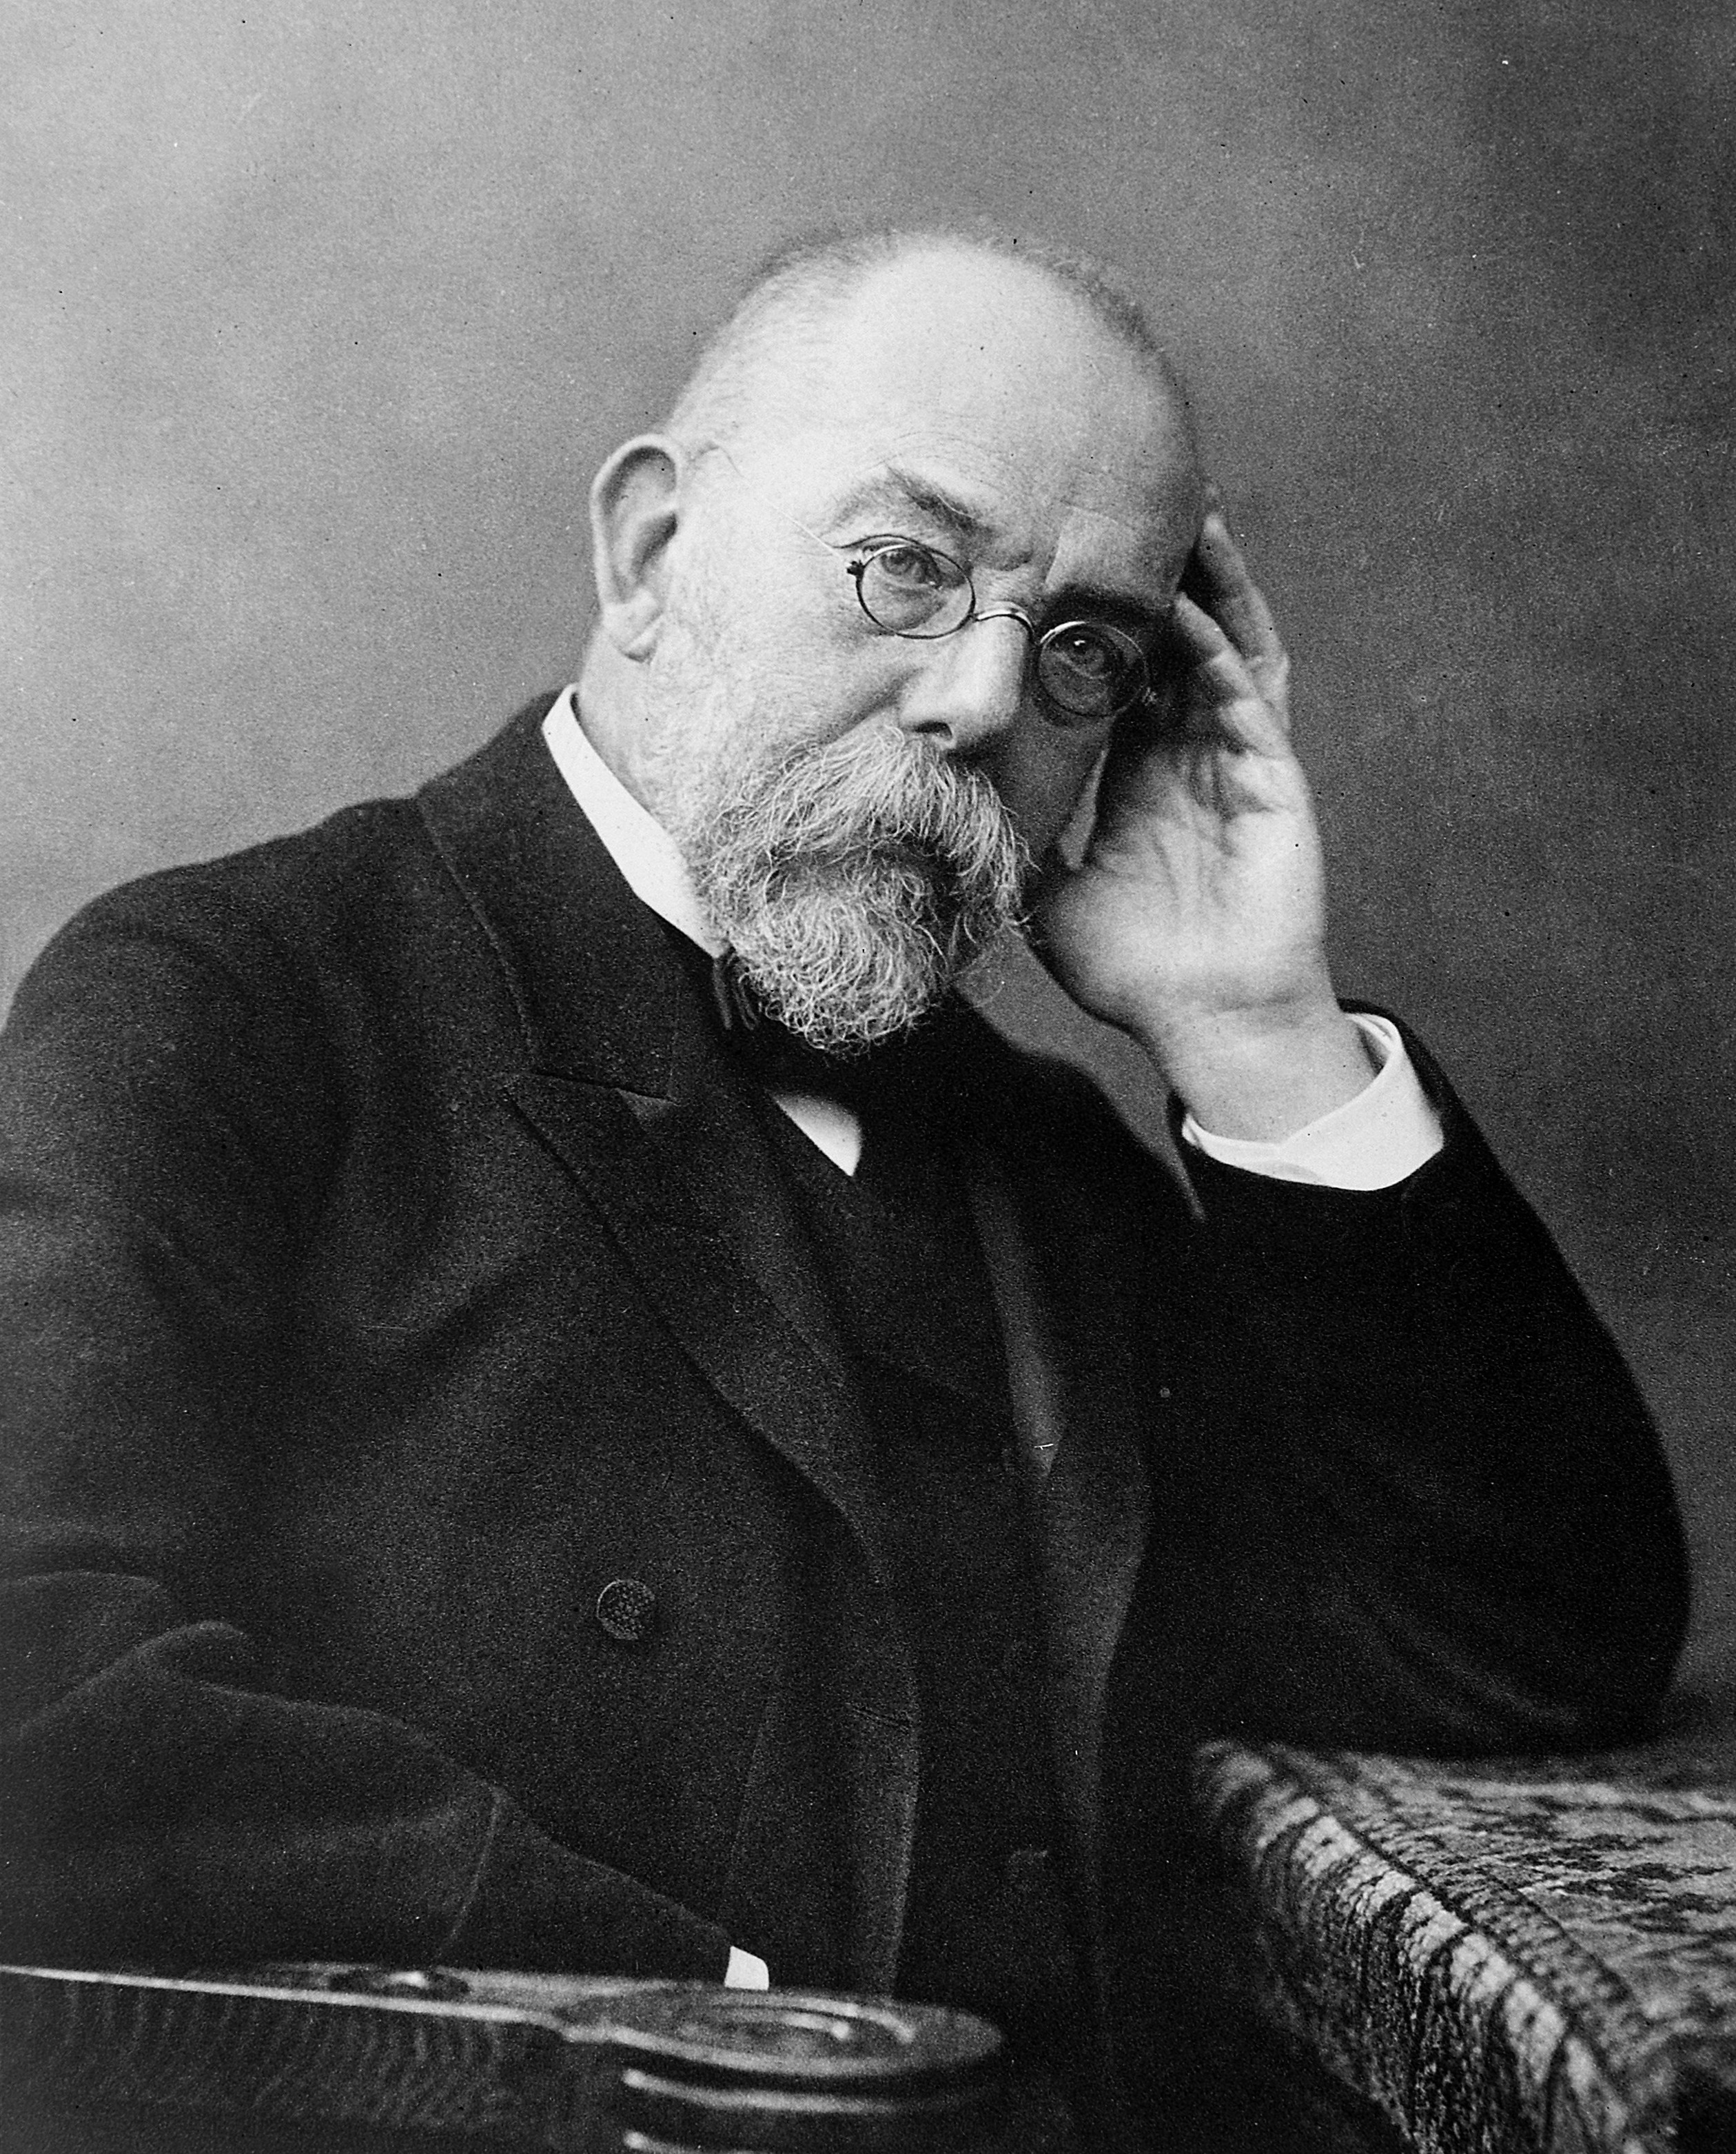
Robert Koch (1843 – 1910)
1980
Německý lékař a mikrobiolog, zakladatel bakteriologie a nositel Nobelovy ceny za fyziologii a lékařství (1905), objevil původce tuberkulózy , potvrdil původce cholery,a objevil existenci spor anthraxu.

Slide 9
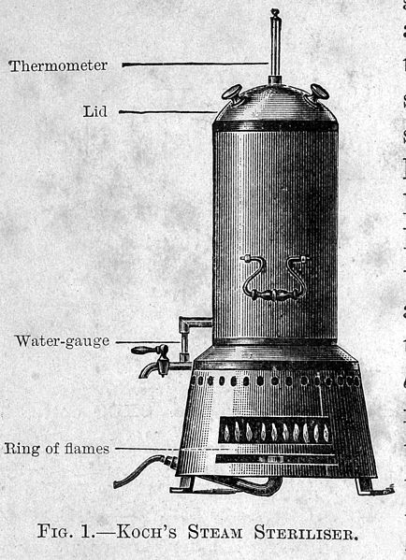
Počátek moderní sterilizace
1881
Výzkum Roberta Kocha a jeho spolupracovníků v roce 1881 „O dezinfekčních vlastnostech páry a horkého vzduchu“ je počátkem vědy o dezinfekci a sterilizaci. Vymysleli první parní sterilizátor bez tlaku.

Slide 10
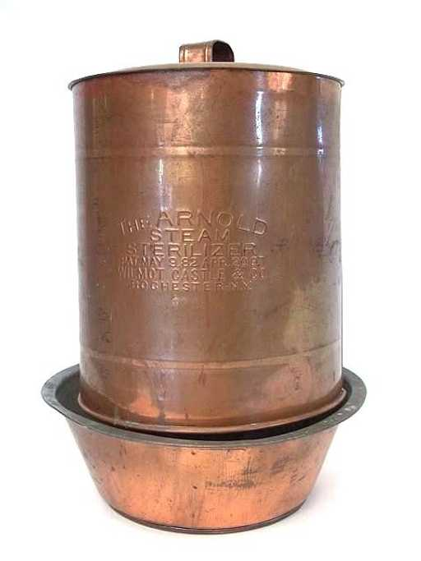
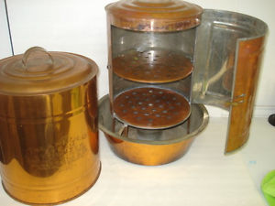
Arnoldův parní sterilizátor patent USA
1879

Slide 11
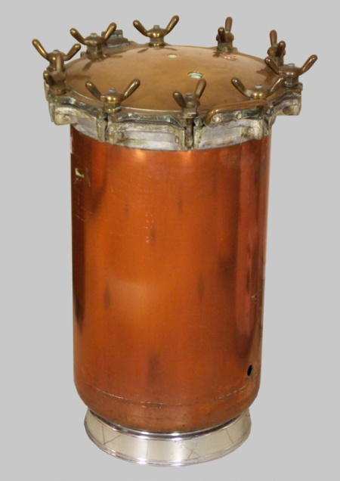
Charles Chaberland - autokláv
1979
1679 - princip autoklávu vynalezen Denisem Papinem
1820 - Pierre-Alexandre Lemare podal patent "Marmite autokláv“
1852 Raymond Chevallier-Appert,
patent sterilizace pod názvem
"autokláv se speciálním manometrem„.
1879 - Charles Chamberland
zlepšuje autokláv
pro lékařské účely.

Slide 12
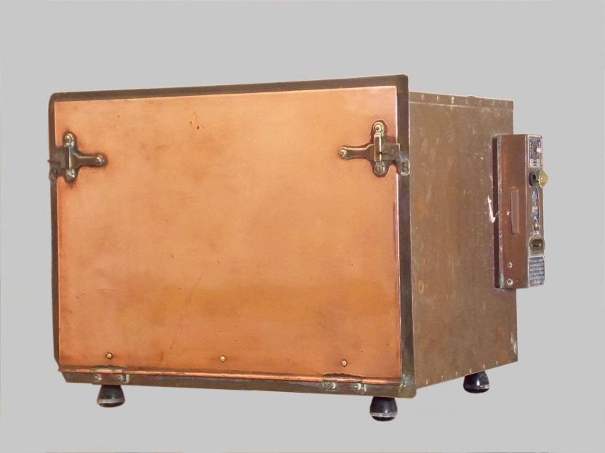
Gaston Poupinel (1858-1930), francouzský chirurg žák Pasteura
1885
Suchá pec s nazývaná "Poupinel" je prvním horkovzdušným sterilizátorem.

Slide 13
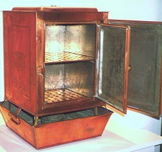
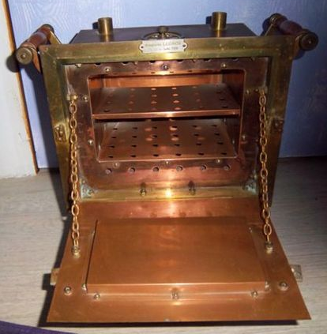
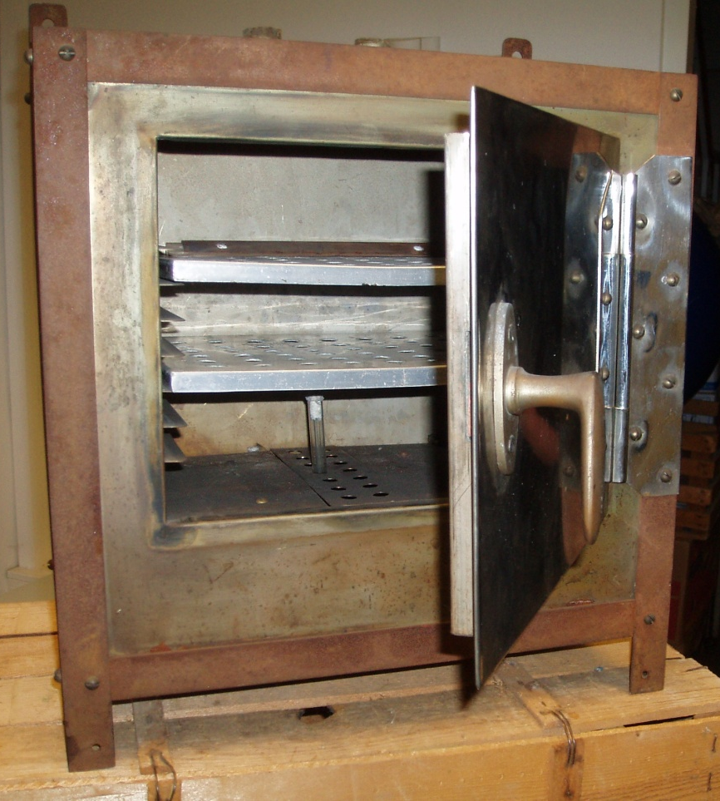
Exponát Muzea medicína při Národní lékařské knihovně

Slide 14
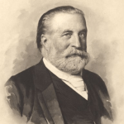
Postupné závádění sterilizace varem / parou
1881
Někteří chirurgové stále věřili, že Listerova metoda je dostačující.
V roce 1885 Ernst von Bergmann,
německý lékař, poprvé použil parní
sterilizátor pro sterilizaci
chirurgických obvazů.
Všechno použité během operace, včetně ložního prádla, obvazů a šatů

Slide 15
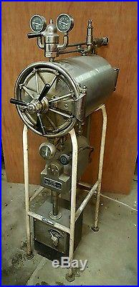
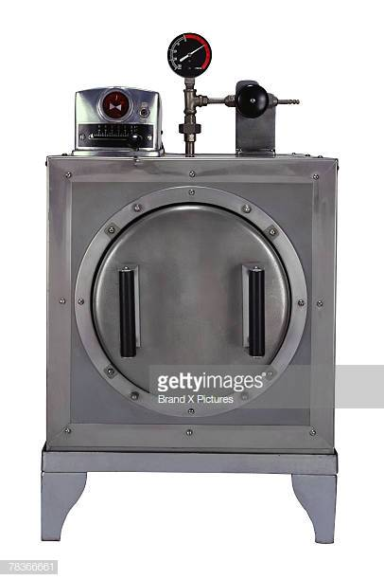
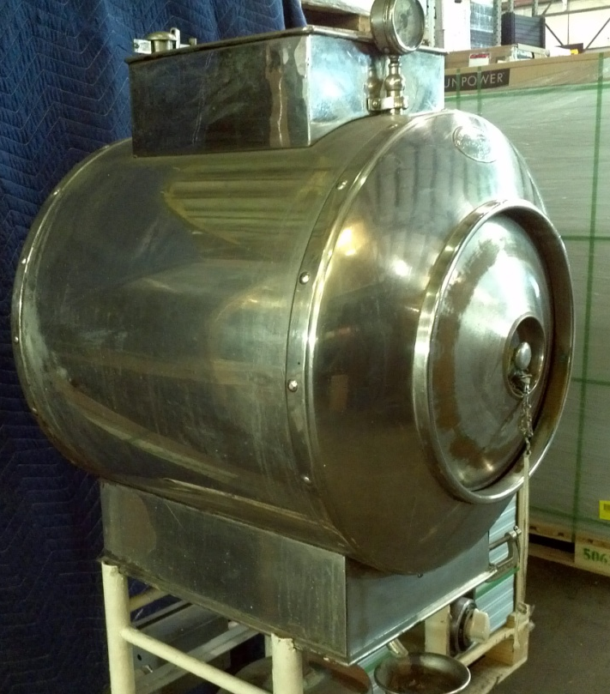
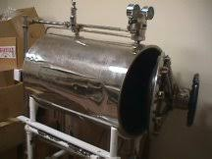
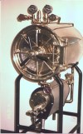

Slide 16
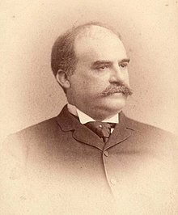
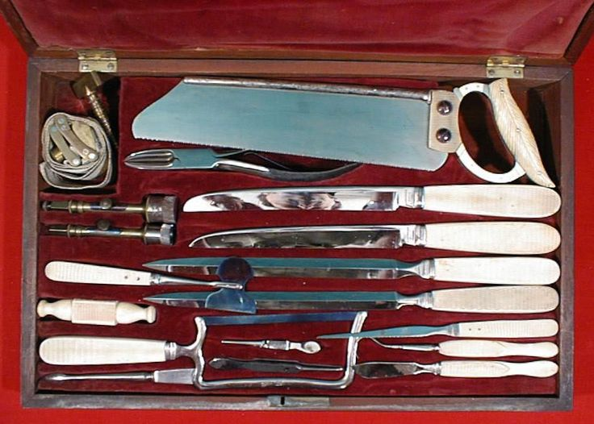
Robert Wood Jonhson (1845 – 1910)
Americký průmyslník, zakladatel firmy Johnson & Johnson (1845 – 1910).
Zajímal se o nový trend aseptické chirurgie Josefa Listera a snažili se vyrábět produkty, které by pomohly na operačním sále.
Vytvářel a vyráběl chirurgické vybavení umožňující aseptické použití.

Slide 17
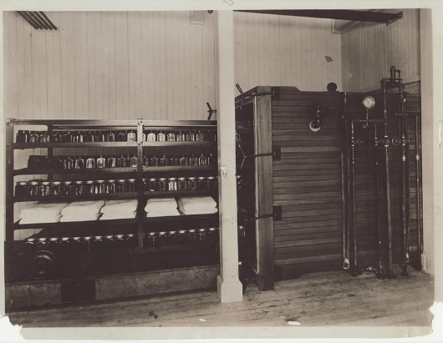
První průmyslový parní autokláv pro potřebu sterilizace chirurgických produktů
1890
První komerčně vyráběný sterilizátor pro lékařské účely
Vyrobila firma Johnson&Johnson

Slide 18
První kontejnery (bubny) na sterilní nástroje
1900
Na počátku 20. století pro potřeby vojenských nemocnic a pomocných stanic, vyrábí např. v Německu „Aesculap“ chromované nádoby pro bezpečnou přepravu sterilních nástrojů.
Textilní filtry pro opakované použití byly zavedeny ve třicátých letech minulého století, nahrazující ventily a posuvné otvory.
Krátce poté byla přidána pryžová těsnění, aby bylo zajištěno správné utěsnění mezi víkem a dnem.

Slide 19
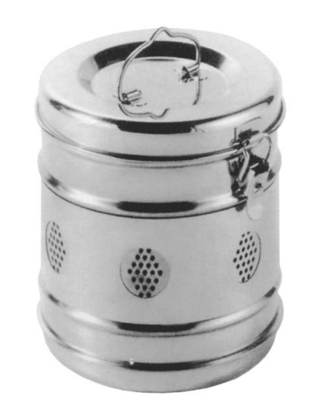
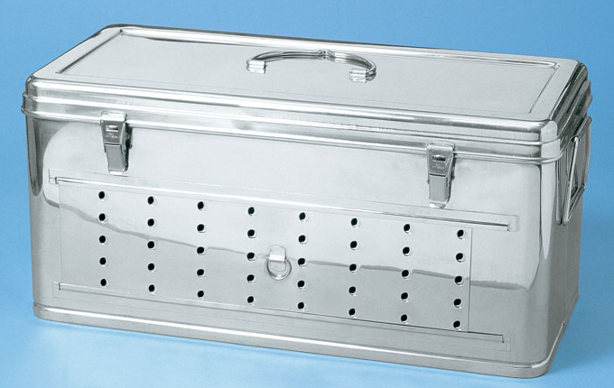
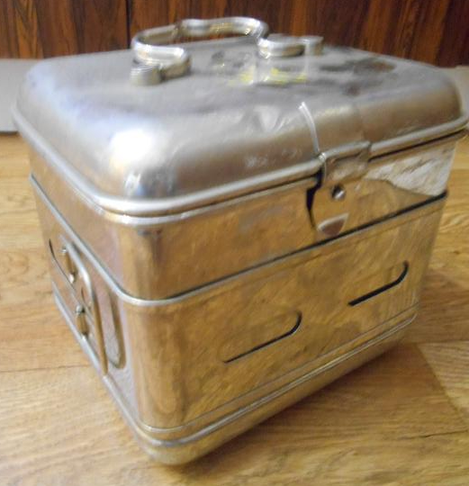
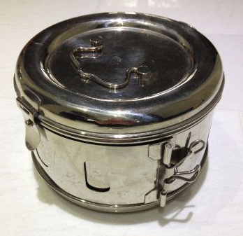
Využívány 1900 - 1990

Slide 20
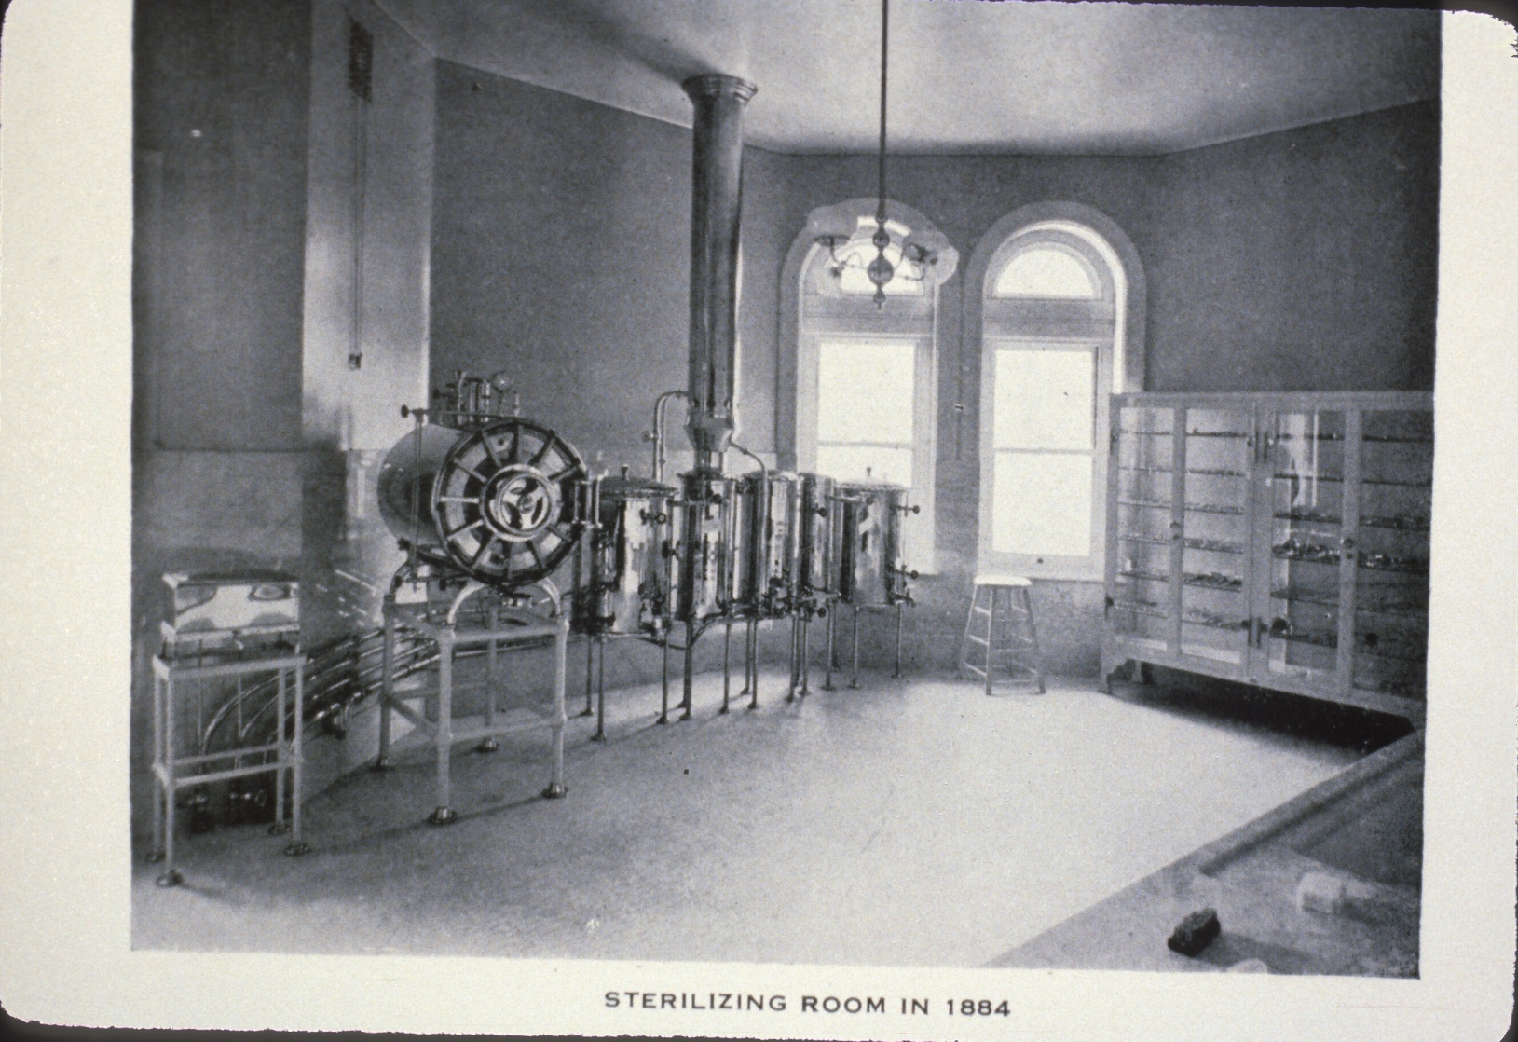
1884
Massachusetts Homeopatic Hospital

Slide 21
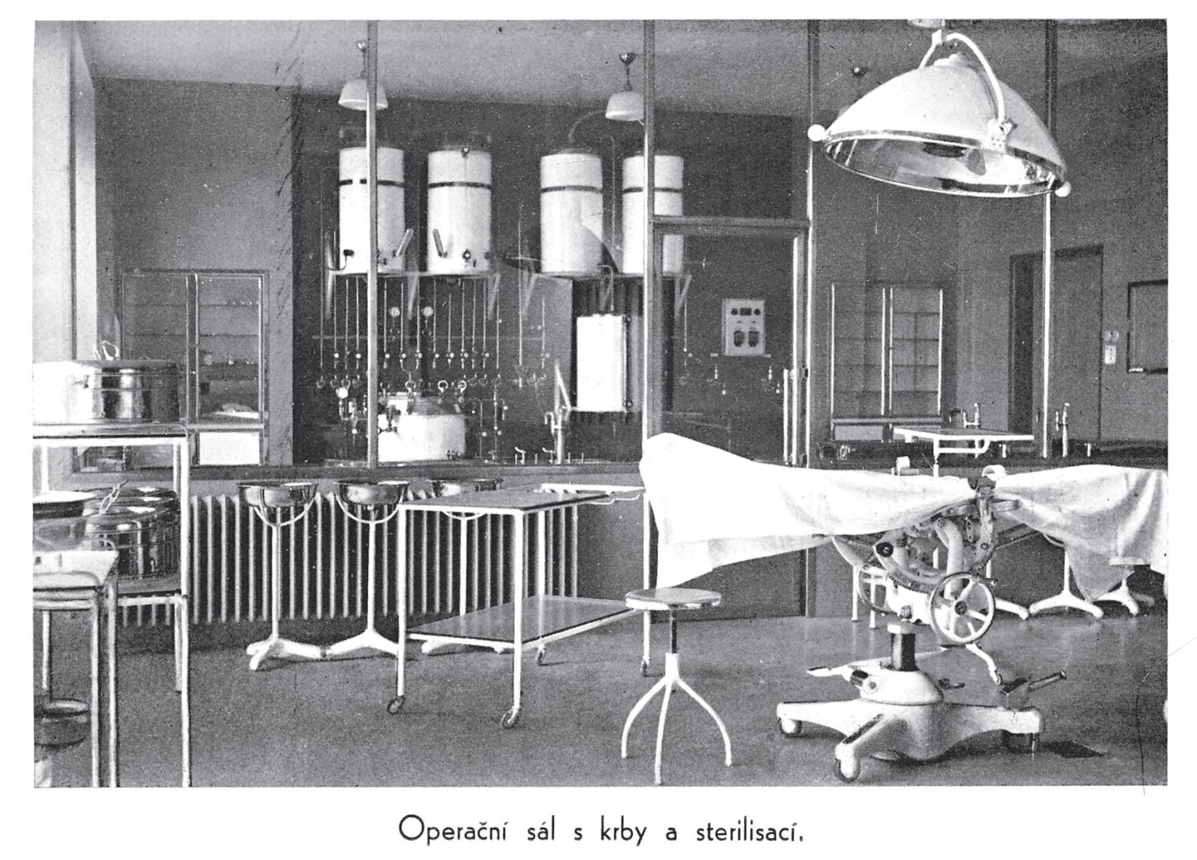
Nemocnice Rudolfa a Stefanie v Benešově
1937
SBORNIK ODBORNYCH ČLANKŮ 2018

Slide 22
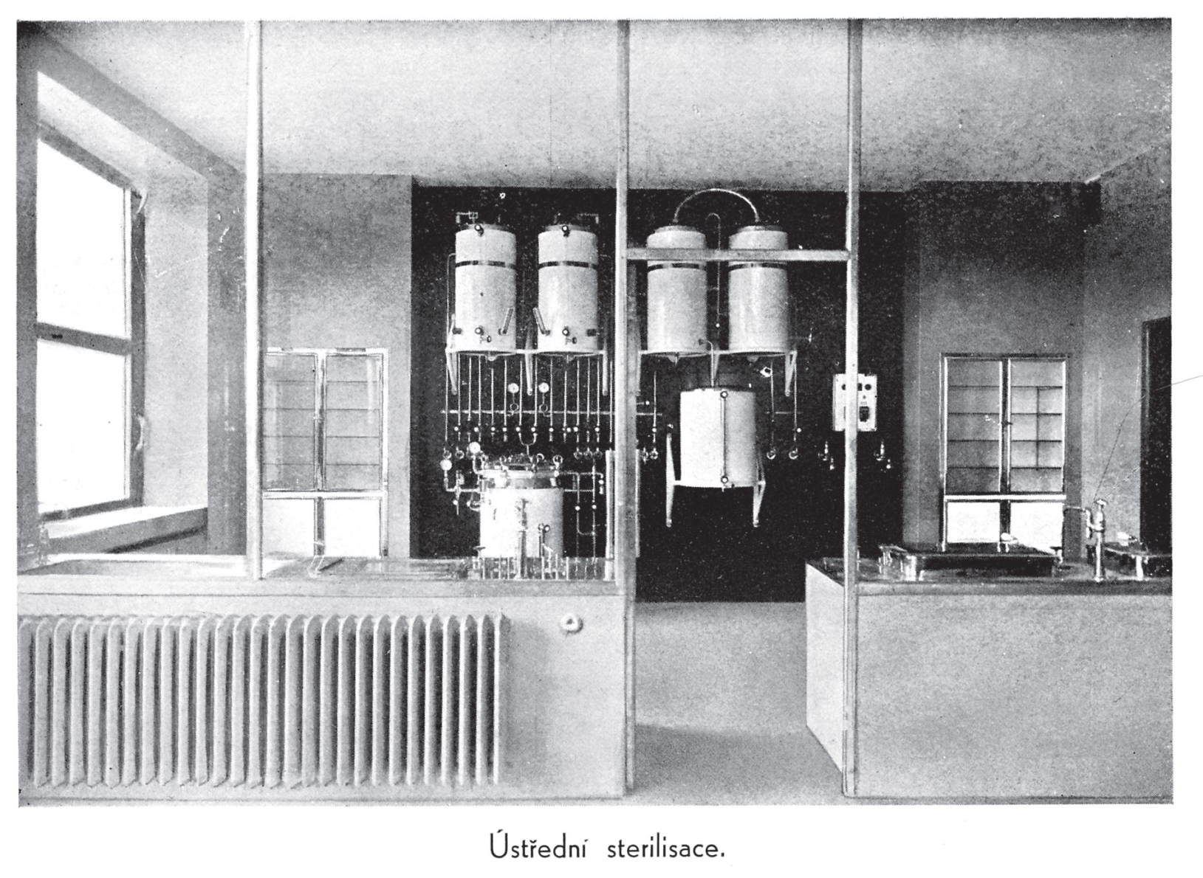
1937

Slide 23
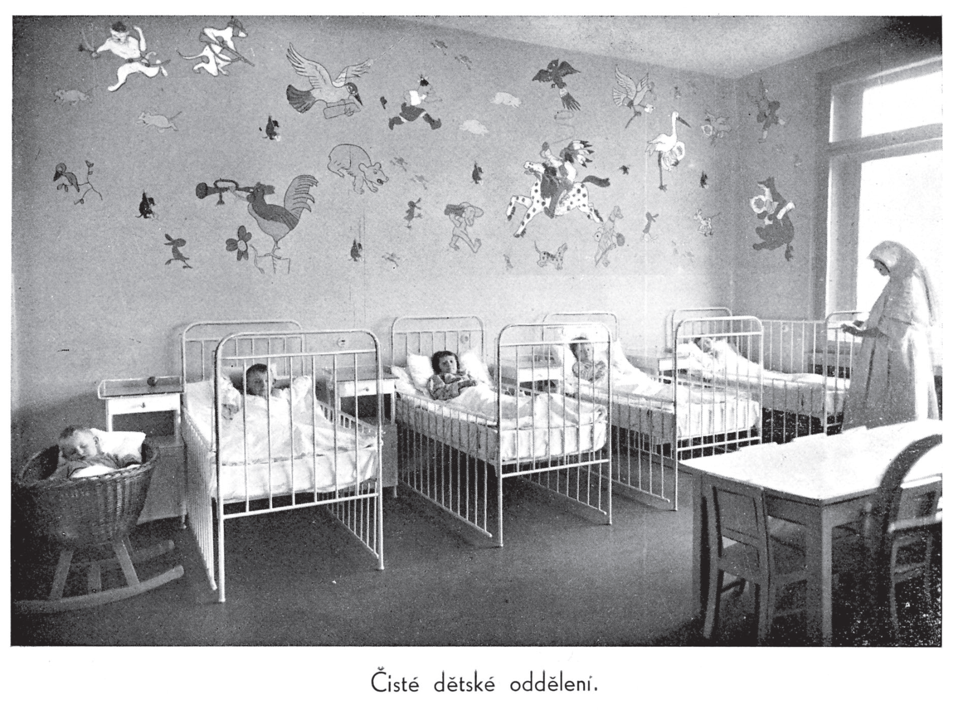
1937

Slide 24
Poválečná léta v Československu
Sterilizace - jak se dalo a v čem se dalo
autoklávy, horkovzdušné sterilizátory (materiál a prádlo bylo občas „připečené“
v bubnech gáza, čtverce, roušky, čepice, pláště ….
Nástroje – sterilizace varem
Nástroje, skalpely, stříkačky, jehly, umyvadla …..
Obrovské objemy materiálu

Slide 25
Poválečná léta v Československu (vzpomínky instrumentářky na ortopedickém operačním sále ÚVN ve Střešovicích)
Nejdříve se nástroje vařily v hrnci prý jako na velké prádlo. Tak asi do roku 1955. Nástroje byly v hrnci v sítech. Bylo to prý strašně těžké, když se vyzvedávaly z hrnce.
Potom se zavedla „moderna“ parní přetlakový sterilizátor na mokro „KRB“. Obdélníková nádoba zabudovaná do pultu zavřená těžkým víkem na 4 šrouby nebo více podle velikosti. Uvnitř byla síta také. Velkým problémem byla manipulace se síty. Vyndávalo se to takovými háky.
Občas se to vysypalo a musela operace odložit a někdy i pacient musel čekat pokud byl již otevřený, až se nástroje vysterilizují.

Slide 26
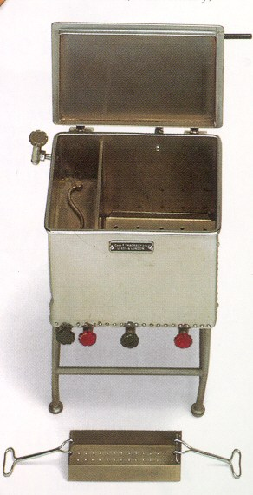
Varný atmosférický sterilizátor 1941

Slide 27
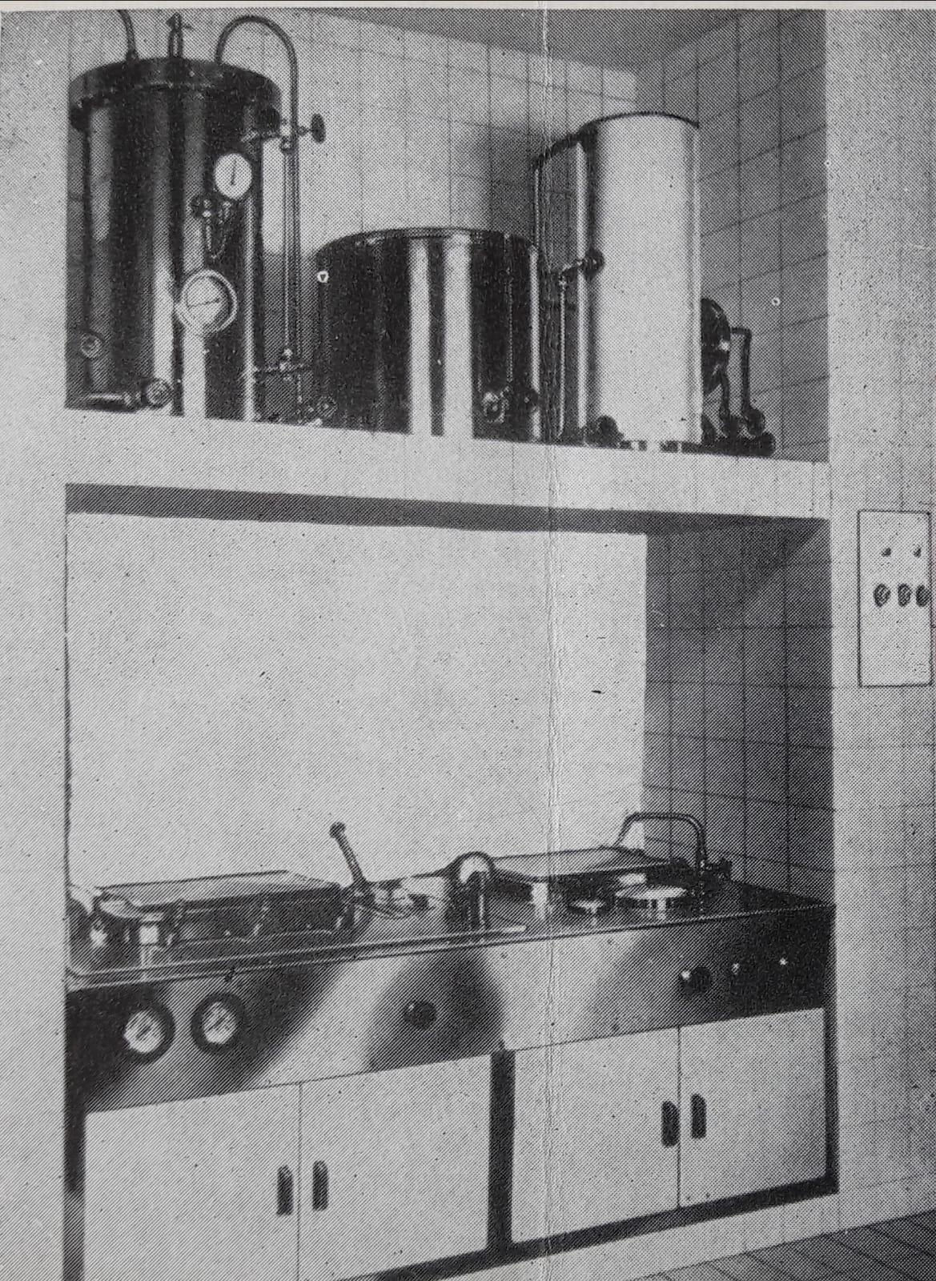
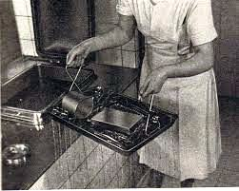
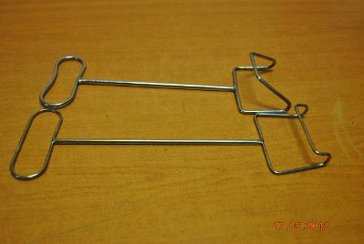
Říkalo se mu tlakový vařič tzv. KRB, uvnitř bylo síto, destilovaná voda, obsah se vytahoval 2 speciálními háky.
Pak se to mokré dávalo na sterilní roušku nebo se to neslo (někdy ještě kapající) na jiný sál.
Krby se používaly na přísálové sterilizaci ještě v letech 1990.

Slide 28
(vzpomínky instrumentářky na ortopedickém operačním sále ÚVN ve Střešovicích)
Originální „flash sterilizace“
Když spadl nástroj při operaci a nebyl jiný náhradní sterilní , tak zřízenec vzal lavor, který tam pro takové případy byl již k dispozici a nalil do něho trochu alkoholu 70 % . Nástroj nemusel být úplně potopený.
Alkohol se zapálil a sterilními podávkami se z hořícího alkoholu vyndal ještě hořící nástroj. Když dohořel, tak se opláchl fyziologickým roztokem a pokračovalo se v operaci
V té době bylo nástrojů málo, navíc někteří operatéři byli zvyklí na ty „své“ a nechtěli jiné. Některé nástroje se vyráběli „na koleně“ v ZVVZ Milevsko.)

Slide 29
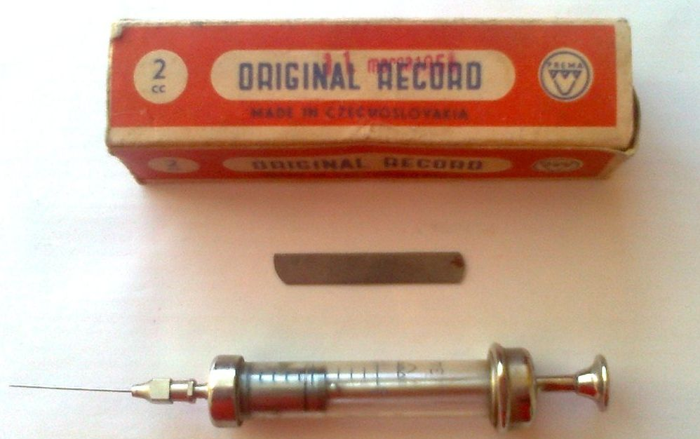
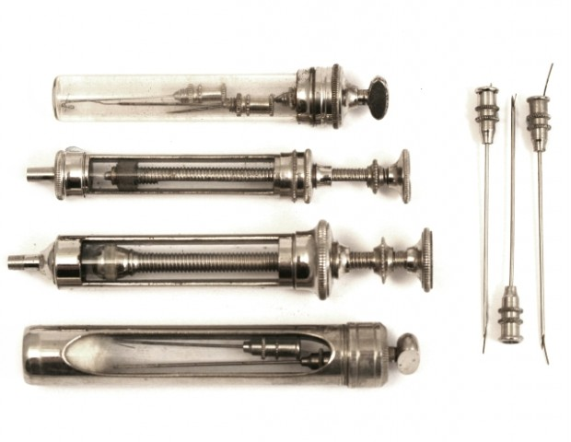
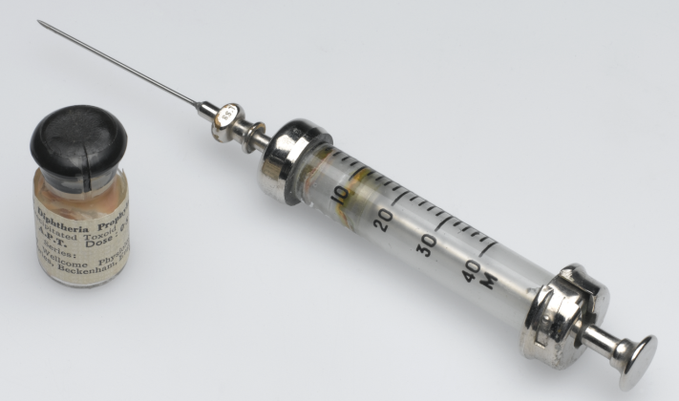
Sterilizace varem injekčních stříkaček, jehel, skalpelů, pinzet ...

Slide 30
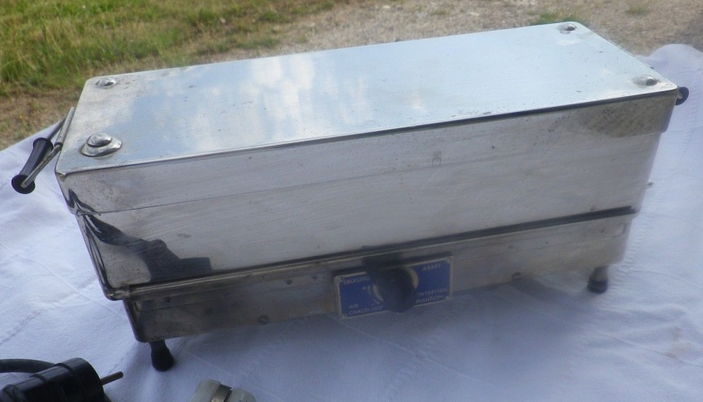
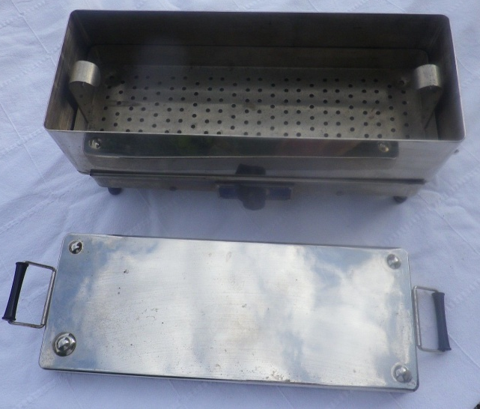
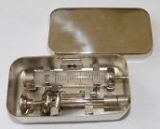
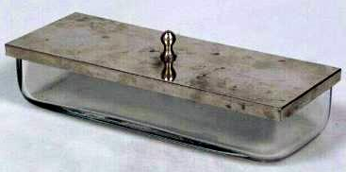

Slide 31
Přelom rok 1972
Používání vařičů (atmosferických) bylo označeno za nepřípustné (viz Metodický návod MZ z roku 1972).
Ordinace se začaly vybavovat většinou horkovzdušným sterilizátorem.
Na sálech přetrvávaly tlakové vařiče „KRB“.

Slide 32
Začaly se používat celoskleněné stříkačky a kovové jehly.
Horkovzdušné sterilizátory ničily stříkačky typu kov-sklo
Cca od roku 1975 jednorázové inj. stříkačky a jehly.

Slide 33
1975 - první centrální sterilizace v Československu
nová nemocnice v Mostě – výkladní skříň socialistického zdravotnictví
1975 - 1980 – rozvoj balení do Lukasteriku /sáčky, archy/
materíálů, textilu, „napichování“
1980 – využívání sterilizace etylenoxidem
vzhledem k stále častější resterilizaci termolabilních materiálů a nástrojů

Slide 34
1986 – rozvoj využívání formaldehydové sterilizace
Pro nástroje s termolabilními součástkami, optikou, elektronikou apod.
1993 - Sterrad sterilizátor, plazmový sterilizační systém

Slide 35
Děkuji za pozornost.

